Slide 1


MÓDULO 1
Ciclo de Vida del Software
INGENIERÍA DE SOFTWARE I
Albeiro Montes

Slide 2
Ciclo de Vida del Software
El ciclo de vida del software es un conjunto de fases que abarca desde el nacimiento de una idea hasta la retirada del software del mercado. Asegura que el desarrollo siga un camino lógico y estructurado.
Fases principales del ciclo de vida del software:
Análisis
Diseño
Pruebas
Despliegue
Mantenimiento y actualización

Slide 3
Ciclo de Vida del Software
Fases Principales
Análisis y levantamiento de requerimientos: Se identifican las necesidades del usuario y las especificaciones del software.
Diseño: Creación de la arquitectura del sistema y planificación detallada de cada módulo.
Desarrollo e implementación: Programación del software, pruebas unitarias, e integración de componentes.
Pruebas: Verificación de que el software cumple con los requerimientos y está libre de errores críticos.
Despliegue: Lanzamiento del software en el entorno de producción, accesible para los usuarios.
Mantenimiento y actualización: Resolución de errores post-lanzamiento y actualización del software para cumplir con nuevas necesidades o mejoras.

Slide 4
Ciclo de Vida del Software
Modelos de Ciclo de Vida
Modelo en Cascada.
Modelo Incremental.
Modelo Ágil.
Modelo en Espiral.

Slide 5
Ciclo de Vida del Software
Modelos de Ciclo de Vida
Modelo en Cascada: Proceso secuencial, donde cada fase debe completarse antes de pasar a la siguiente. Ideal para proyectos con requerimientos bien definidos desde el inicio.
Ejemplo: Desarrollo de un sistema de nómina para una empresa.
En este caso, el sistema de nómina tiene requerimientos bien definidos y estables: cálculo de salarios, gestión de horas extras, retenciones de impuestos, etc.
Dado que las necesidades son claras desde el principio y es improbable que cambien, el modelo en cascada funciona bien aquí, ya que permite avanzar secuencialmente (recolección de requerimientos → diseño → desarrollo → pruebas → implementación).

Slide 6
Ciclo de Vida del Software
Modelos de Ciclo de Vida
Modelo Incremental: Basado en iteraciones cortas y entregas frecuentes. Promueve la adaptación y el ajuste continuo a los cambios.
Ejemplo: Desarrollo de una aplicación móvil de redes sociales.
Este tipo de aplicaciones suele evolucionar rápidamente en respuesta a las tendencias del mercado y las expectativas de los usuarios.
El equipo trabaja en ciclos cortos (sprints), donde en cada sprint se agregan o mejoran funciones, como chat, historias, y notificaciones.
Con el modelo ágil, es posible adaptarse a cambios rápidos en los requerimientos y agregar funcionalidades con retroalimentación constante de los usuarios.

Slide 7
Ciclo de Vida del Software
Modelos de Ciclo de Vida
Modelo Ágil: Se desarrolla el software en pequeñas partes (incrementos), permitiendo retroalimentación y mejoras continuas.
Ejemplo: Creación de una plataforma de comercio electrónico.
La plataforma puede lanzarse en varias fases (incrementos). En una primera fase, el sistema incluye solo el catálogo de productos y un carrito de compras.
En incrementos posteriores, se añaden nuevas funciones, como sistema de pago, historial de pedidos, opiniones de usuarios y recomendaciones personalizadas.
Este enfoque permite entregar rápidamente un producto mínimo viable y luego mejorar y expandir la plataforma según la retroalimentación de los usuarios.

Slide 8
Ciclo de Vida del Software
Modelos de Ciclo de Vida
Modelo en Espiral: Enfocado en la evaluación y reducción de riesgos. Combina elementos de los modelos anteriores, con una mayor atención en la gestión de riesgos.
Ejemplo: Desarrollo de un sistema de seguridad para una empresa de alta tecnología.
La seguridad es una prioridad y es esencial evaluar riesgos continuamente. El modelo en espiral permite dividir el desarrollo en fases (o "espirales") donde se evalúan riesgos en cada iteración.
En cada iteración, el equipo trabaja en una fase de planificación, análisis de riesgos, desarrollo y evaluación, asegurando que el sistema sea seguro y cumpla con los estándares antes de avanzar a la siguiente espiral.
Este modelo es ideal en situaciones donde los riesgos son altos y es importante mitigarlos antes de continuar.

Slide 9
Análisis: Levantamiento de Requerimientos
¿Qué es?
Es el proceso de identificar y documentar las necesidades y expectativas de los usuarios para el software.
¿Por qué es importante?
Reducir errores en etapas posteriores del desarrollo.
Mejorar la comunicación con el cliente.
Asegurar que el producto final satisfaga las expectativas del usuario.

Slide 10
Análisis: Levantamiento de Requerimientos
Técnicas para el Levantamiento de Requerimientos
Entrevistas
Encuestas y cuestionarios
Talleres de trabajo
Prototipos
Análisis de documentos

Slide 11
Análisis: Levantamiento de Requerimientos
Herramientas para gestión de Requerimientos
JIRA
Trello
Notion
Visio

Slide 12
Análisis: Levantamiento de Requerimientos
Tipos de Requerimientos
Requisitos Funcionales (RF): Los Requisitos Funcionales describen qué hace el sistema o las funcionalidades específicas que debe tener para cumplir con los objetivos del proyecto. Básicamente, detallan las tareas y acciones que el sistema debe poder realizar desde el punto de vista del usuario.
Específicos y medibles: Cada RF debe ser claro y verificable. Si el sistema cumple o no con un requisito funcional debe poder verificarse.
Enfocados en el usuario: Están orientados a la experiencia del usuario final o a los objetivos específicos que debe cumplir el sistema.

Slide 13
Análisis: Levantamiento de Requerimientos
Tipos de Requerimientos
Requisitos No Funcionales (RNF): Los Requisitos No Funcionales describen cómo debe funcionar el sistema en términos de rendimiento, usabilidad, seguridad, confiabilidad y otras cualidades que no están relacionadas directamente con las funciones específicas. Estos requisitos son fundamentales para garantizar que el sistema funcione de manera eficaz y satisfactoria en un entorno real.
Rendimiento.
Seguridad.
Usabilidad.
Disponibilidad.
Compatibilidad.

Slide 14
Análisis: Levantamiento de Requerimientos
Tipos de Requerimientos
Los RF aseguran que el sistema cumpla con los objetivos del usuario y ofrezca las funcionalidades necesarias.
Los RNF garantizan que el sistema ofrezca una experiencia de calidad y que cumpla con estándares importantes como la seguridad y el rendimiento.

Slide 15
Análisis: Documentación de Requerimientos - Formato
1. Título del Requerimiento Funcional
ID: RF-001
Nombre del requerimiento: Registro de usuario.
Descripción: El sistema debe permitir a los usuarios registrar una nueva cuenta proporcionando su nombre, correo electrónico y contraseña.
Actor(es): Usuario final (registrante).
Entrada:
Nombre (campo de texto)
Correo electrónico (campo de texto)
Contraseña (campo de texto)
Salida:
Confirmación de que el usuario ha sido registrado correctamente.
Notificación en caso de error (ej. "Correo electrónico ya registrado").
Criterios de Aceptación:
El sistema debe validar que el correo electrónico es único.
La contraseña debe tener al menos 8 caracteres.
El sistema debe enviar un correo de confirmación al usuario.
Dependencias: El sistema de gestión de correos debe estar funcionando.
Prioridad: Alta

Slide 16
Análisis: Documentación de Requerimientos - Formato
1. Título del Requerimiento No Funcional
ID: RNF-001
Nombre del requerimiento: Rendimiento del sistema.
Descripción: El sistema debe ser capaz de procesar hasta 500 solicitudes por segundo sin degradar su rendimiento.
Requisito: El sistema debe responder dentro de 2 segundos para el 95% de las solicitudes.
Criterios de Aceptación:
El sistema debe ser probado con una carga de hasta 500 usuarios concurrentes.
El tiempo de respuesta debe ser inferior a 2 segundos en el 95% de las pruebas.
Dependencias: Infraestructura de red y servidores adecuados.
Prioridad: Alta

Slide 17
Análisis: Documentación de Requerimientos
Priorizar los Requerimientos: Clasificar los requisitos según su importancia y urgencia, identificando cuáles son esenciales para la funcionalidad básica del sistema y cuáles pueden ser añadidos en versiones futuras.
Detallar Casos de Uso: Elaborar casos de uso para cada funcionalidad principal, especificando el flujo de eventos y cómo cada actor interactúa con el sistema.
Modelado: Utilizar diagramas UML como diagrama de casos de uso, diagrama de secuencia, y diagrama de actividades para representar visualmente la estructura y flujo de trabajo del sistema.
Historias de Usuario: Descripción detallada de una funcionalidad que tiene una estructura definida.

Slide 18
Análisis: Documentación de Requerimientos – Formato (HU)
ID: HU-001 Título: Registro de Usuario Historia: Como usuario, quiero registrarme en el sistema para poder acceder a mis datos y configuraciones personalizadas.
Criterios de Aceptación:
El sistema debe solicitar el nombre completo, correo electrónico y contraseña.
El sistema debe validar que el correo electrónico es único y mostrar un mensaje de error si el correo ya está registrado.
El sistema debe asegurar que la contraseña tenga al menos 8 caracteres.
El sistema debe enviar un correo de confirmación al usuario.
El usuario debe poder ingresar con sus credenciales luego de completar el registro.
Prioridad: Alta Estimación de esfuerzo: 5 puntos Dependencias: Base de datos de usuarios, sistema de envío de correos electrónicos. Notas: La interfaz debe ser fácil de usar, con validación en tiempo real de los campos obligatorios.

Slide 19
MÓDULO 1
Casos de Uso
INGENIERÍA DE SOFTWARE I
Albeiro Montes

Slide 20
Casos de Uso
¿Qué es un Caso de Uso?
Un caso de uso es una descripción detallada de cómo un usuario (actor) interactúa con un sistema para lograr un objetivo específico.
Representa un escenario que muestra los pasos y la secuencia de eventos necesarios para completar una tarea.
Es una herramienta para capturar los requisitos funcionales del sistema.
¿Por qué utilizar Casos de Uso?
Ayudan a entender las necesidades del usuario.
Facilitan la comunicación entre los interesados, desarrolladores y analistas.
Proporcionan una visión clara de las funcionalidades que debe ofrecer el sistema.
Son una base para el diseño de interfaces y para definir casos de prueba.

Slide 21
Casos de Uso
Componentes de un Caso de Uso:
Actor: Persona, sistema o entidad externa que interactúa con el sistema.
Caso de Uso: Describe la acción o función que realiza el sistema.
Escenario: Secuencia de pasos o eventos que se siguen para completar la tarea.
Precondición: Condición que debe cumplirse antes de que el caso de uso inicie.
Postcondición: Estado del sistema después de que el caso de uso ha finalizado.
Excepciones: Errores o situaciones especiales que pueden ocurrir durante la ejecución.

Slide 22
Casos de Uso
Ejemplo de Caso de Uso
Caso de uso: Sistema de Reserva de Hoteles: "Hacer una Reserva“
Actor: Cliente
Caso de Uso: Realizar una reserva
Escenario:
El cliente selecciona las fechas de la estancia.
Elige el tipo de habitación.
Ingresa la información de pago.
Confirma la reserva.
Precondición: El cliente debe estar registrado.
Postcondición: La reserva se confirma y se guarda en el sistema.

Slide 23
Casos de Uso
Ejemplo de Caso de Uso
Caso de Uso: Transferir Dinero entre Cuentas
Actor: Cliente del banco
Precondición: El cliente ha iniciado sesión en su cuenta.
Escenario:
El cliente selecciona la opción "Transferencia de dinero".
Ingresa la cuenta de origen y la cuenta de destino.
Especifica la cantidad a transferir.
Confirma la operación.
El sistema verifica los fondos disponibles en la cuenta de origen.
Si hay fondos suficientes, se realiza la transferencia.
El sistema notifica al cliente el éxito de la transacción.
Postcondición: El dinero se ha transferido de la cuenta de origen a la cuenta de destino.
Excepciones:
Si no hay fondos suficientes, el sistema muestra un mensaje de error.
Si la cuenta de destino no existe, el sistema notifica al cliente y cancela la operación.

Slide 24
Casos de Uso
Ejemplo de Caso de Uso
Caso de Uso: Prestar un Libro
Actor: Bibliotecario
Precondición: El usuario debe estar registrado en el sistema y el libro debe estar disponible.
Escenario:
El bibliotecario ingresa el ID del usuario.
El bibliotecario escanea el código del libro a prestar.
El sistema verifica la disponibilidad del libro.
El sistema actualiza el estado del libro como "Prestado".
El bibliotecario entrega el libro al usuario.
Postcondición: El libro aparece como "Prestado" en el sistema y se registra al usuario como prestatario.
Excepciones:
Si el libro ya está prestado, el sistema muestra un mensaje indicando que el libro no está disponible.
Si el usuario no está registrado, el sistema muestra un error.

Slide 25
Diagramas de Casos de Uso
¿Qué es un Diagrama de Casos de Uso?
Es una representación gráfica que muestra la relación entre los actores y los casos de uso del sistema.
El diagrama describe qué hace el sistema, pero no cómo lo hace.
Ayuda a entender y comunicar los requisitos funcionales del sistema.

Slide 26
Diagramas de Casos de Uso
Componentes de un Diagrama de Casos de Uso
Los elementos principales son:
Actor:
Representa a una persona, sistema o entidad externa que interactúa con el sistema.
Se dibuja como una figura de palo (stick figure).
Ejemplo: Cliente, Administrador, Usuario, Sistema de Pago.
Caso de Uso:
Describe una función o una tarea específica que realiza el sistema.
Se representa con una elipse.
Ejemplo: "Registrar usuario", "Hacer una compra", "Enviar notificación".
Relaciones:
Asociación: Conexión entre un actor y un caso de uso (una línea simple).
Extensión (<<extend>>): Indica que un caso de uso puede extender otro caso de uso bajo ciertas condiciones.
Inclusión (<<include>>): Indica que un caso de uso siempre incluye otro caso de uso.
Generalización: Relación jerárquica entre actores o casos de uso, similar a la herencia.
Sistema:
Representa el límite del sistema y se dibuja como un rectángulo que contiene los casos de uso.

Slide 27
Diagramas de Casos de Uso
Tipos de Relaciones en los Diagramas de Casos de Uso
Relación de Inclusión (<<include>>):
Indica que un caso de uso incluye otro caso de uso siempre que se ejecute.
Ejemplo: En "Hacer una compra", siempre se incluye "Realizar pago".
Relación de Extensión (<<extend>>):
Indica un comportamiento opcional o condicionado.
Ejemplo: "Generar recibo" extiende "Realizar pago" si el cliente solicita un recibo.
Generalización:
Se utiliza cuando un actor o caso de uso puede ser una especialización de otro.
Ejemplo: "Administrador" hereda de "Usuario", ya que tiene permisos adicionales.

Slide 28
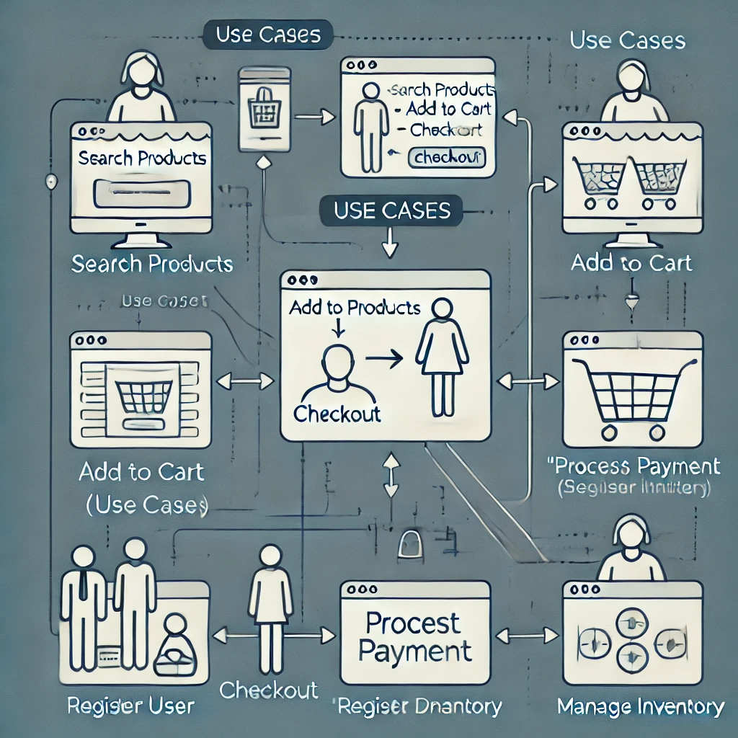
Diagramas de Casos de Uso
.
Casos de Uso
Buscar Productos: Permite al cliente explorar el catálogo de productos.
Agregar al Carrito: Función para seleccionar productos para la compra.
Realizar Pago (Checkout): El cliente finaliza su compra a través de esta función.
Procesar Pago: Caso de uso extendido por el Sistema de Pago para manejar la transacción.
Registrar Usuario: Necesario para que el cliente pueda realizar compras.
Gestionar Inventario: El administrador puede añadir, modificar o eliminar productos del sistema.
Relaciones
Asociación: Línea simple que conecta actores con los casos de uso que pueden ejecutar.
Extensión (<<extend>>): Indica un comportamiento opcional, como "Procesar Pago", que extiende "Realizar Pago".
Inclusión (<<include>>): Ejemplo de "Registrar Usuario", que siempre se incluye al realizar una compra.
Elaboración propia.

Slide 29
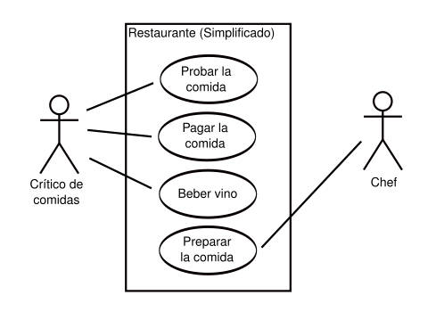
Diagramas de Casos de Uso
Casos de Uso
Probar la comida: Caso de uso que representa al cliente probando los alimentos.
Pagar la comida: Caso de uso donde el cliente realiza el pago por los alimentos consumidos.
Beber vino: Caso de uso que permite al cliente consumir bebidas alcohólicas, específicamente vino.
Preparar la comida: Caso de uso correspondiente a la preparación de los platos, realizado por el personal del restaurante.
Actores
Cliente (actor a la izquierda): Interactúa con los casos de uso "Probar la comida", "Pagar la comida" y "Beber vino".
Cocinero o Personal del Restaurante (actor a la derecha): Asociado con el caso de uso "Preparar la comida".
Relaciones
Cada línea conecta a un actor con los casos de uso que realiza, indicando la interacción directa entre los usuarios y las funcionalidades del sistema.
.
Desde Wikipedia

Slide 30

Diccionario de Datos
¿Qué es un diccionario de datos? ¿Por qué es importante?
.

Slide 31
Diccionario de Datos
¿Qué es un diccionario de datos?
Herramienta de documentación que busca dar precisión semántica sobre los que se usan en un esquema de base de datos. Ayuda a los desarrolladores a tener claridad sobre cómo se deben manipular los registros.
¿Por qué es importante?
Claridad semántica.
Escalabilidad.
Auditoría.
Registro.
.

Slide 32
Diccionario de Datos
Formato de diccionario de datos
.
Campo | Descripción | Tipo | Tamaño | Restricción | Ejemplo
id | Identifica de manera única un registro | Integer | N/A | Llave primaria | 3
nombre | Almacena el nombre del cliente | varchar | 255 | Obligatorio | “Nombre”
correo_electrónico | Almacena el correo electrónico del cliente | varchar | 50 | Opcional, único | “correo@gmail.com”
direccion | Almacena la dirección del cliente | text | N/A | Opcional | “Calle 123”

Slide 33
Arquitectura
Descripción de conceptos:
Cliente – Servidor
MVC
Componentes
Serverless
Microservicios
Capas (servicios, repositorios, presentación)
.

Slide 34
MÓDULO 1
Diseño
INGENIERÍA DE SOFTWARE I
Albeiro Montes

Slide 35
Diseño
La etapa de diseño es una fase del ciclo de vida del software donde se crea una solución técnica detallada basada en los requisitos. Esta etapa transforma los requisitos en una guía clara para la implementación.
Objetivos
Definir la arquitectura del sistema.
Establecer los componentes y módulos.
Crear prototipos de interfaces de usuario.
Detallar la lógica interna y las interacciones entre módulos.

Slide 36
Diseño (etapas principales)
Pasos de la etapa de diseño:
Diseño Arquitectónico: Definir la estructura general del sistema.
Diseño de la Base de Datos: Crear el modelo de datos y definir las relaciones.
Diseño de Interfaces de Usuario: Crear prototipos y wireframes.
Diseño Detallado de Componentes: Especificar la lógica interna y diagramas UML.
Diseño de Interfaces de Módulos: Definir la comunicación entre módulos.
Revisión y Validación: Verificar y ajustar el diseño con el equipo.
Estimaciones: A partir de la metodología de trabajo, se define antes o después de las demás etapas del diseño

Slide 37
Diseño (estimaciones)
Estimaciones:
Son las evaluaciones que se realizan para identificar los recursos necesarios para el cumplimiento del objetivo (refactorizar o implementar un nuevo producto).
Estimación de tiempo: Determinar cuánto tiempo se necesitará para completar una tarea o proyecto.
En contrataciones modalidad ODS, normalmente se debe aumentar un porcentaje con respecto al costo de acuerdo con:
Pagos por retefuente (10%).
Aportes a seguridad social (IBC).

Slide 38
Diseño (estimaciones)
Estimaciones (tiempo):
Existen varias metodologías y técnicas utilizadas para establecer estimaciones de tiempo en proyectos, especialmente en el desarrollo de software. Estas metodologías ayudan a hacer predicciones más realistas y confiables sobre el tiempo que tomará completar tareas, entregables o el proyecto completo. Algunas de las metodologías más comunes incluyen:
Estimación por Analogía:
Un equipo de desarrollo ha trabajado en un proyecto similar de una aplicación de comercio electrónico. En ese proyecto, se tardaron 300 horas en desarrollar la funcionalidad de pago. Ahora, en un nuevo proyecto, se tiene una funcionalidad de pago muy similar. Usando estimación por analogía, el equipo puede estimar que el tiempo necesario será de unas 300 horas, ya que las funcionalidades son casi idénticas.

Slide 39
Diseño (estimaciones)
Estimaciones (tiempo):
2. Descomposición (WBS - Work Breakdown Structure):
Este método implica descomponer el proyecto en tareas más pequeñas y manejables. Luego, se estiman los tiempos de cada tarea individualmente y se suman para obtener la estimación total del proyecto.
Un proyecto de desarrollo de software se descompone en las siguientes tareas:
Tarea 1: Diseño de interfaz de usuario (UI) – Estimación: 80 horas.
Tarea 2: Desarrollo de la funcionalidad de registro de usuario – Estimación: 120 horas.
Tarea 3: Integración de la base de datos – Estimación: 100 horas.
Tarea 4: Pruebas y depuración – Estimación: 40 horas.
Al sumar las estimaciones de todas las tareas (80 + 120 + 100 + 40), se obtiene una estimación total de 340 horas.

Slide 40
Diseño (estimaciones)
Estimaciones (tiempo):
3. Delphi:
Esta metodología se basa en un grupo de expertos que, de manera anónima, proporcionan sus estimaciones sobre el tiempo necesario para completar tareas. Las respuestas se recopilan, se discuten y se ajustan hasta que se obtiene una estimación consensuada.
Un equipo de expertos (5 personas) estima el tiempo necesario para implementar una nueva funcionalidad en una aplicación. Cada experto da una estimación de tiempo en horas. Los resultados iniciales son:
Experto 1: 40 horas
Experto 2: 50 horas
Experto 3: 60 horas
Experto 4: 45 horas
Experto 5: 55 horas
Se calcula el promedio para determinar que la duración es de 50 horas.

Slide 41
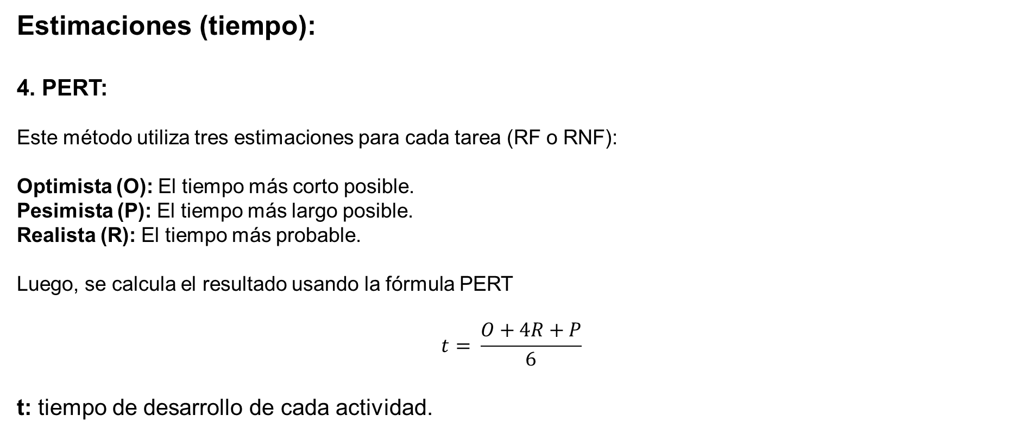
Diseño (estimaciones)
Estimaciones (tiempo):
4. PERT:
Este método utiliza tres estimaciones para cada tarea (RF o RNF):
Optimista (O): El tiempo más corto posible.
Pesimista (P): El tiempo más largo posible.
Realista (R): El tiempo más probable.
Luego, se calcula el resultado usando la fórmula PERT
$$t= \frac{O+4R+P}{6}$$
t: tiempo de desarrollo de cada actividad.

Slide 42
Diseño (estimaciones)
Estimaciones (tiempo):
5. Monte Carlo:
Utilizar simulaciones estadísticas para predecir el tiempo de un proyecto basado en diferentes variables e incertidumbres. Esta técnica genera múltiples escenarios posibles y los analiza para estimar el rango de tiempo probable.
Ejemplo: https://colab.research.google.com/drive/1dnTNBrnrDzcxW5_tOR5dw5AaiS9eLXOq?usp=sharing

Slide 43
Diseño (estimaciones)
Estimaciones (costos):
Las estimaciones por costos buscan establecer en lo posible un valor concreto para el valor a pagar o a recibir por un desarrollo de software, ya sea un nuevo aplicativo o una refactorización, de acuerdo, con la información disponible.
1. Analogía:
Al igual que en la estimación por tiempos, se puede tomar como referencia un sistema anterior que cumple con características similares al proyecto en cuestión para tomar su valor como criterio. Se recomienda tener en cuenta los factores económicos como cambios de divisas, tasas de inflación, entre otros.
Ejemplo: Un equipo de desarrollo tiene experiencia en proyectos de aplicaciones móviles similares. Basándose en proyectos anteriores, los expertos estiman que el nuevo proyecto costará $50,000. Utilizan sus conocimientos sobre problemas comunes y complejidad para ajustar la estimación.

Slide 44
Diseño (estimaciones)
Estimaciones (costos):
2. Puntos de Función: Esta metodología mide la funcionalidad del software basada en la cantidad de entradas, salidas, consultas, archivos y interfaces externas. Cada punto de función se asigna a un costo estimado.
Elemento | Datos o control introducidos desde el usuario o sistemas externos. | Baja | Media | Alta
Entradas externas (EE) | Datos introducidos al sistema desde el usuario o sistemas externos (ej., formularios). | 4 | 5 | 7
Salidas Externas (SE) | Datos generados por el sistema y presentados al usuario (ej., informes o pantallas). | 5 | 7 | 10
Consultas Externas (CE) | Solicitudes de datos sin modificar la base de datos (ej., búsquedas). | 4 | 6 | 8
Archivos Internos (AI) | Archivos dentro del sistema que contienen datos estructurados y son manipulados por el sistema. | 7 | 10 | 15
Interfaces Externas (IE) | Archivos o sistemas externos con los que el sistema intercambia información (ej., conexiones con bases de datos externas). | 5 | 7 | 10

Slide 45
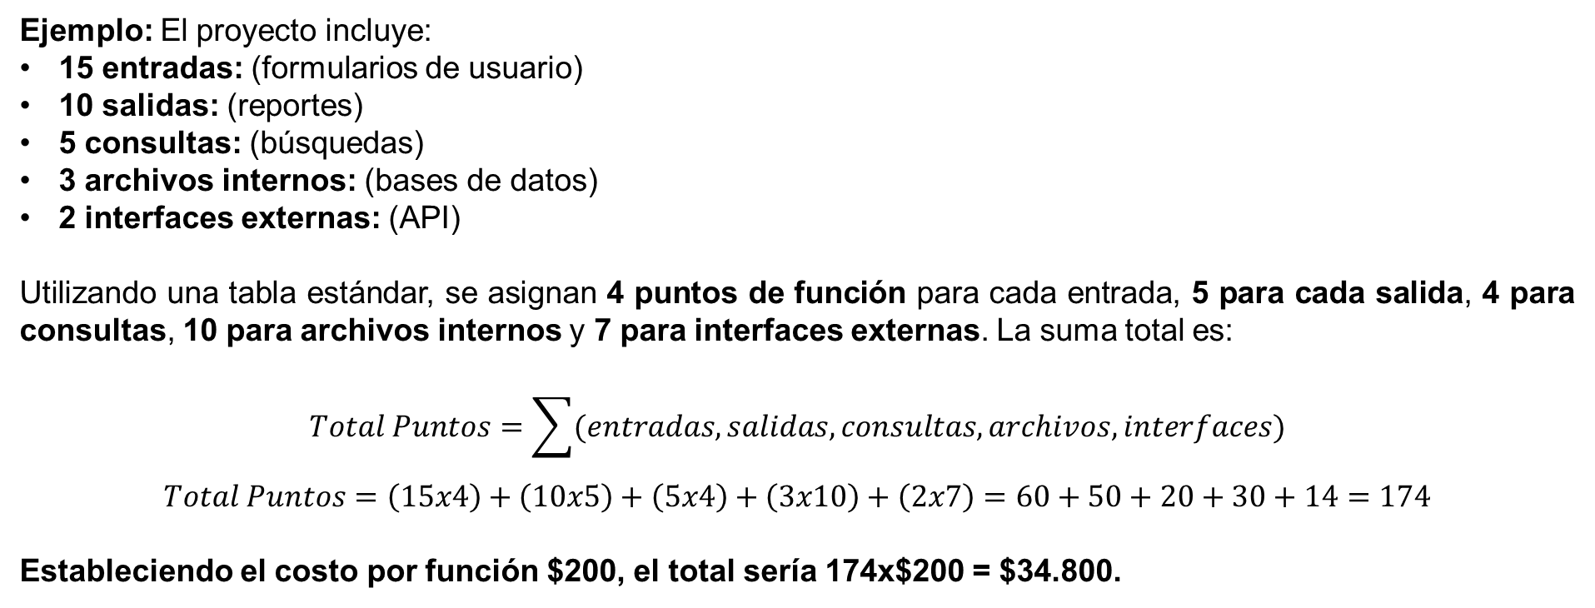
Diseño (estimaciones)
Estimaciones (costos):
2. Puntos de Función:
Ejemplo: El proyecto incluye:
15 entradas: (formularios de usuario)
10 salidas: (reportes)
5 consultas: (búsquedas)
3 archivos internos: (bases de datos)
2 interfaces externas: (API)
Utilizando una tabla estándar, se asignan 4 puntos de función para cada entrada, 5 para cada salida, 4 para consultas, 10 para archivos internos y 7 para interfaces externas. La suma total es:
$$Total Puntos=\sum{(entradas, salidas, consultas, archivos, interfaces)}$$
$$Total Puntos=\left(15x4\right)+\left(10x5\right)+\left(5x4\right)+\left(3x10\right)+\left(2x7\right)=60+50+20+30+14=174$$
Estableciendo el costo por función $200, el total sería 174x$200 = $34.800.

Slide 46
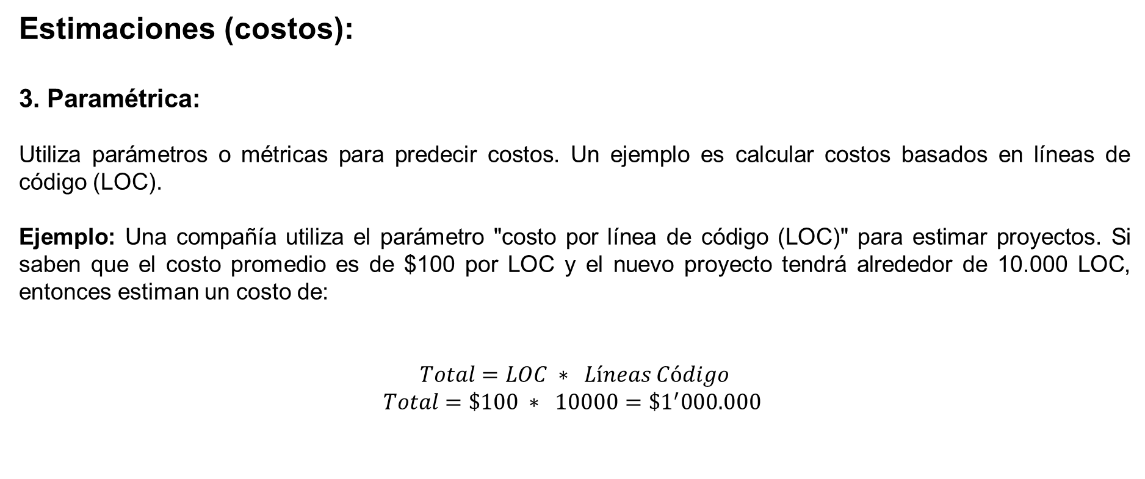
Diseño (estimaciones)
Estimaciones (costos):
3. Paramétrica:
Utiliza parámetros o métricas para predecir costos. Un ejemplo es calcular costos basados en líneas de código (LOC).
Ejemplo: Una compañía utiliza el parámetro "costo por línea de código (LOC)" para estimar proyectos. Si saben que el costo promedio es de $100 por LOC y el nuevo proyecto tendrá alrededor de 10.000 LOC, entonces estiman un costo de:
$Total=$ $LOC ∗ Líneas Código$
$Total=$ $\$100 ∗ 10000=\$1^{′}000.000$

Slide 47
Diseño (estimaciones)
Estimaciones (costos):
4. Delphi:
Es un proceso iterativo en el que varios expertos realizan estimaciones de manera independiente. Los resultados se discuten y se ajustan hasta alcanzar un consenso.
Ejemplo: Tres expertos en el equipo de desarrollo realizan estimaciones independientes para un proyecto:
Experto A: $120.000
Experto B: $100.000
Experto C: $110.000
Los resultados se discuten en equipo y, tras ajustar las diferencias, se calcula el promedio y se define $110,000 como costo estimado.

Slide 48
Diseño (estimaciones)
Estimaciones (costos):
5. Bottom Up:
Se realiza una estimación detallada de cada tarea del proyecto y luego se suman los costos para obtener una estimación total.
Ejemplo: El proyecto se desglosa en tareas específicas con sus costos estimados:
Diseño UI: $10.000
Desarrollo Backend: $30.000
Desarrollo Frontend: $25.000
Pruebas: $15.000
Implementación: $5.000
El costo total se calcula sumando todas las tareas:
$$Costo=\$10.000+\$30.000+\$25.000+\$15.000+\$5000=\$85.000$$

Slide 49
Diseño (estimaciones)
Estimaciones (costos):
6. Top-Down:
Se realiza una estimación global basada en una visión general del proyecto, y luego se distribuye el presupuesto entre las distintas fases o componentes.
Ejemplo: Basándose en presupuestos previos, se asigna un costo global de $100,000 para el proyecto. Luego se distribuye este presupuesto entre diferentes fases:
Planificación: 10% → $10.000
Desarrollo: 60% → $60.000
Pruebas: 20% → $20.000
Implementación: 10% → $10.000

Slide 50
Diseño (estimaciones)
Estimaciones (costos):
7. COCOMO (COnstructive COst MOdel)
COCOMO es un mdelo empírico que estima el esfuerzo (en persona-meses) y el costo de un proyecto de software en función de su tamaño (medido en líneas de código, LOC) y la complejidad del proyecto. Se basa en tres niveles de modelo:
Modelo Básico: Estimación inicial basada solo en el tamaño del proyecto.
Modelo Intermedio: Considera factores de costos adicionales.
Modelo Detallado: Más preciso, considerando más detalles de características del proyecto.
Categoría | Descripción | Valor de a | Valor de b
Orgánico | Proyectos pequeños, bien definidos, con pocos cambios y un equipo experimentado. | 2.4 | 1.05
Semidetallado | Proyectos de tamaño intermedio con algunos cambios de requisitos o poco claros. | 3.0 | 1.12
Embebido | Proyectos grandes y complejos, con requisitos poco claros, múltiples interfaces, y restricciones técnicas. | 3.6 | 1.2

Slide 51
Diseño (estimaciones)
Estimaciones (costos):
7. COCOMO (COnstructive COst MOdel)
Fórmula para estimar E, donde:
E = (esfuerzo estimado por persona por mes).
KLOC = es el tamaño del software en miles de líneas de código (Kilo Lines of Code).
a y b varían según la categoría del proyecto.
Ejemplo:
Paso 1: Establecer parámetros.
Suponga un proyecto que aproximadamente tomará 10.000 líneas de código, semidetallado.
a = 3.0
b = 1.12
KLOC = 10.000/1000 = 10

Slide 52
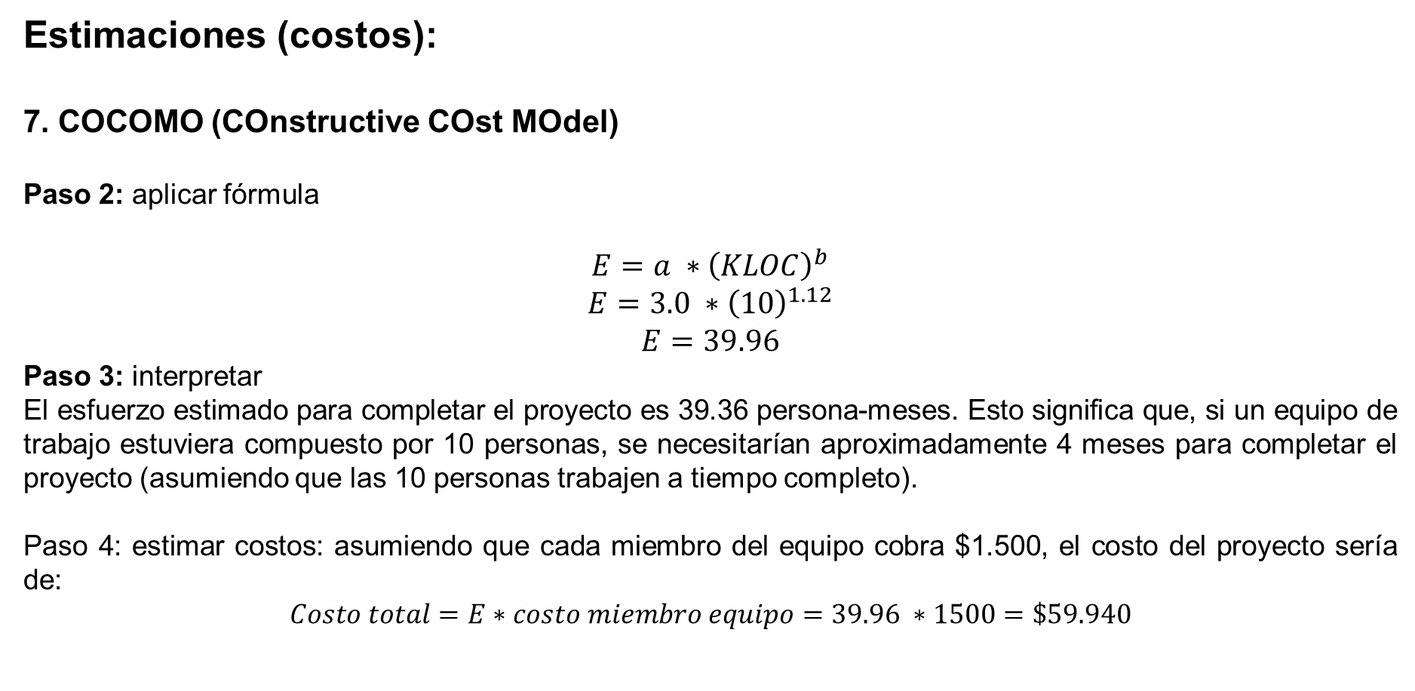
Diseño (estimaciones)
Estimaciones (costos):
7. COCOMO (COnstructive COst MOdel)
Paso 2: aplicar fórmula
$$E=a ∗{\left(KLOC\right)}^{b}$$
$$E=3.0 ∗{\left(10\right)}^{1.12}$$
$$E=39.96$$
Paso 3: interpretar
El esfuerzo estimado para completar el proyecto es 39.36 persona-meses. Esto significa que, si un equipo de trabajo estuviera compuesto por 10 personas, se necesitarían aproximadamente 4 meses para completar el proyecto (asumiendo que las 10 personas trabajen a tiempo completo).
Paso 4: estimar costos: asumiendo que cada miembro del equipo cobra $1.500, el costo del proyecto sería de:
$$Costo total=E∗costo miembro equipo=39.96 ∗1500=\$59.940$$

Slide 53
Diseño (estimaciones)
Actividad
Estimar la duración y el costo de un proyecto de desarrollo de software utilizando diferentes metodologías de estimación, basadas en los Requisitos No Funcionales (RNF) y los Requisitos Funcionales (RF). Las metodologías que se deben aplicar son Delphi, Monte Carlo, PERT y WBS, para tiempo. Puntos de Función y COCOMO para costos.
RF | RNF
El sistema debe permitir a los usuarios registrarse y crear un perfil. | El sistema debe ser accesible desde dispositivos móviles y de escritorio.
El sistema debe permitir a los usuarios registrar eventos, especificando nombre, fecha, lugar y tipo de evento. | El sistema debe estar disponible 24/7 y garantizar un tiempo de actividad del 99%.
El sistema debe permitir a los usuarios inscribirse en eventos y recibir confirmaciones por correo electrónico. | El tiempo de respuesta de las solicitudes debe ser inferior a 2 segundos en el 95% de los casos.

Slide 54
Introducción a la Arquitectura de Software
INGENIERÍA DE SOFTWARE I
Albeiro Montes

Slide 55
Arquitectura de Software
¿Qué es la Arquitectura de Software?
Estructura general de un sistema en donde se definen los componentes, interacciones y relaciones; a partir de elementos como:
Escalabilidad: Diseñar una arquitectura adecuada asegura que el sistema pueda manejar un crecimiento en usuarios o datos sin degradar el rendimiento.
Mantenibilidad: Promueve un código limpio y modular, lo que reduce costos de mantenimiento a largo plazo.
Eficiencia: Minimiza errores y duplicidad de esfuerzos.

Slide 56
Arquitectura de Software
¿Qué es una API?
API (Application Programming Interface): Es un conjunto de reglas y protocolos que permite que dos aplicaciones se comuniquen entre sí. Una API define cómo un software puede interactuar con otro.
Una API es como un menú en un restaurante:
El cliente (la aplicación) solicita un plato del menú (la funcionalidad).
La cocina (el sistema backend) lo prepara.
El mesero(la API) lo entrega al cliente.

Slide 57
Arquitectura de Software
¿Qué hace una API?
Conexión entre aplicaciones: Permiten que diferentes sistemas trabajen juntos, como una app móvil conectándose a una base de datos.
Abstracción de complejidad: El usuario no necesita saber cómo funciona el backend, solo usa las funciones que la API ofrece.
Interoperabilidad: Facilitan la integración de servicios de terceros, como pagos en línea (PayPal, Stripe) o mapas (Google Maps).
Reutilización de servicios: Una API puede ser utilizada por múltiples plataformas: web, móvil, IoT, etc.

Slide 58
Arquitectura de Software
Tipos de APIs
APIs REST: Basadas en HTTP. Usan métodos como GET, POST, PUT, DELETE.
Ejemplo: API de Twitter para obtener tweets.
APIs Públicas: Disponibles para cualquier desarrollador.
Ejemplo: API de Google Maps.
APIs Privadas: Usadas internamente por una organización.
Ejemplo: API de un banco para manejar transacciones.

Slide 59
Arquitectura de Software
Estructura Técnica de una API
Solicitudes (Requests): Las APIs reciben solicitudes de los clientes a través de un protocolo, generalmente HTTP o HTTPS.
Componentes clave de una solicitud:
Método HTTP: Define la acción que se quiere realizar (GET, POST, PUT, DELETE, entre otros).
URL/Endpoint: Dirección del recurso al que se accede (/api/users).
Headers: Información adicional como autenticación, tipo de contenido, etc.
Body: Datos enviados al servidor (en métodos como POST y PUT). Normalmente en formato JSON o XML.

Slide 60
Arquitectura de Software
Estructura Técnica de una API
Respuestas (Responses): Las APIs retornan respuestas al cliente tras procesar una solicitud.Componentes clave de una respuesta:
Código de estado HTTP: Indica el resultado de la operación.
20X: Solicitud exitosa.
40X: Error en la solicitud.
50X: Error en el servidor.
Headers: Información sobre el tipo de datos retornados.
Body: Contiene los datos solicitados o mensajes de error. Generalmente en formato JSON.

Slide 61
Arquitectura de Software
Estructura Técnica de una API
Tipos de Peticiones HTTP en APIs
GET: Se usa para obtener datos.
Ejemplo: http://localhost:8000/api/products (Devuelve una lista de productos).
POST: se usa para enviar datos.
Ejemplo: http://localhost:8000/api/products (Recibe un JSON y retorna una respuesta).
Body: {
"name": "Juan",
"email": "juan@example.com"
}

Slide 62
Arquitectura de Software
Estructura Técnica de una API
Tipos de Peticiones HTTP en APIs
PUT: Se usa para actualizar datos.
Ejemplo: http://localhost:8000/api/products/1 (Recibe un JSON y retorna una respuesta).
Body: { "name": "Juan Actualizado" }
DELETE: se usa para eliminar datos.
Ejemplo: http://localhost:8000/api/products/1 (Retorna una respuesta).

Slide 63
Arquitectura de Software
Creando una API Rest en Laravel:
En Laravel, controladores, modelos y rutas son los componentes principales que trabajan juntos para crear una API funcional. Estos elementos siguen el patrón MVC (Modelo-Vista-Controlador) y permiten una separación clara de responsabilidades en tu aplicación.
Modelos: Un modelo en Laravel representa una tabla en la base de datos y permite interactuar con ella de manera sencilla. Proporciona acceso a los datos, aplicando lógica empresarial como validaciones o relaciones entre tablas.
Características principales:
Define la estructura y las relaciones de los datos.
Proporciona funciones para realizar consultas (find, where, all, entre otras).
Utiliza Eloquent, el ORM (Object-Relational Mapping) de Laravel, para mapear tablas a clases PHP.

Slide 64
Arquitectura de Software
Creando una API Rest en Laravel:
Modelos:
class User extends Model
{
// Especificar la tabla asociada (opcional si el nombre sigue la convención)
protected $table = 'users';
// Permitir la asignación masiva de estos campos
protected $fillable = ['name', 'email', 'password'];
// Definir relaciones, por ejemplo, un usuario tiene muchos posts
public function posts()
{
return $this->hasMany(Post::class);
}
}

Slide 65
Arquitectura de Software
Creando una API Rest en Laravel:
Rutas: Las rutas son las que definen cómo las solicitudes HTTP (GET, POST, PUT, DELETE) se manejan en tu aplicación y se asocian a un controlador.
Características principales:
Se definen en archivos como routes/api.php o routes/web.php.
Especifican el endpoint de la API y el método HTTP asociado.
Pueden devolver directamente una respuesta o redirigir a un controlador

Slide 66
Arquitectura de Software
Creando una API Rest en Laravel:
Rutas:
// Importar el controlador
use App\Http\Controllers\UserController;
// Ruta para obtener todos los usuarios, que apunta a un método llamado “index” en la clase del controlador.
Route::get('/users', [UserController::class, 'index']);
// Ruta para crear un usuario, que apunta a un método llamado “store” en la clase del controlador.
Route::post('/users', [UserController::class, 'store']);
// Ruta para obtener un usuario específico, que apunta a un método llamado “show” en la clase del controlador.
Route::get('/users/{id}', [UserController::class, 'show']);
// Ruta para actualizar un usuario, que apunta a un método llamado “update” en la clase del controlador.
Route::put('/users/{id}', [UserController::class, 'update']);
// Ruta para eliminar un usuario, que apunta a un método llamado “destroy” en la clase del controlador.
Route::delete('/users/{id}', [UserController::class, 'destroy']);

Slide 67
Arquitectura de Software
Creando una API Rest en Laravel:
Controladores: Los controladores son responsables de procesar la lógica de negocio. Actúan como intermediarios entre el modelo (datos) y la respuesta (JSON en una API).
Características principales:
Contienen funciones o métodos que se ejecutan cuando se llama a una ruta.
Generalmente interactúan con el modelo para acceder o manipular datos.
Devuelven respuestas HTTP en formato JSON para APIs.

Slide 68
Arquitectura de Software
Creando una API Rest en Laravel:
Controlador:
class UserController extends Controller
{
public function index()
{
$users = User::all();
return response()->json($users, 200);
}
public function store(Request $request)
{
$user = User::create($request->all());
return response()->json($post, 201);
}

Slide 69
Arquitectura de Software
Creando una API Rest en Laravel:
Controlador:
public function show($id)
{
$user = User::find($id);
return response()->json($user, 200);
}
public function update(Request $request, $id)
{
$user = User::find($id);
$user->update($request->all());
return response()->json($user, 200);
}
public function destroy($id)
{
$user = User::find($id);
$user->delete();
return response()->json(['message' => Usuario eliminado'], 200);
}
}

Slide 70
Arquitectura de Software
Creando una API Rest en Laravel (resumen)
$fillable: El modelo permite la asignación masiva para los campos name, email y password. Esto asegura que solo estos campos pueden ser actualizados con $request->all() o mediante el método create().
Sin validaciones: El controlador no valida los datos de entrada, lo cual no es seguro, pero puede ser útil en pruebas o para comprender la mecánica de Laravel.
Métodos CRUD:
index(): Lista todos los registros.
store(): Crea un nuevo registro en la base de datos.
show(): Muestra un registro específico por su ID.
update(): Actualiza un registro específico por su ID.
destroy(): Elimina un registro por su ID.

Slide 71
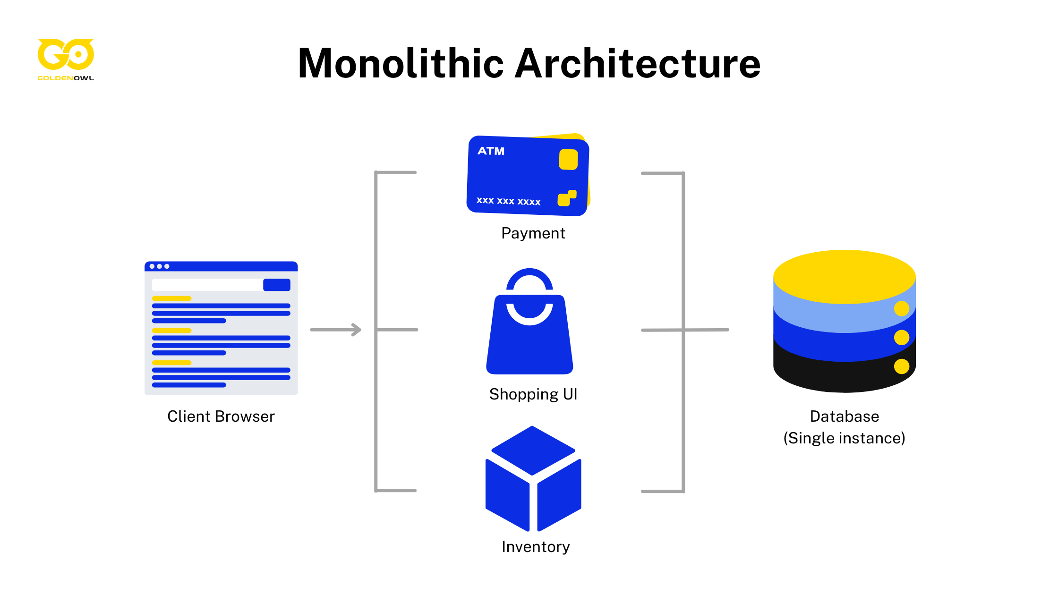
Arquitectura de Software
Arquitectura Monolítica: Es una arquitectura en la que todos los componentes del sistema están integrados en una única aplicación o código base. Todo el sistema está en un solo proyecto (backend + frontend juntos).
Ventajas:
Sencillez en el desarrollo y despliegue.
Facilidad para pruebas iniciales.
Desventajas:
Difícil de escalar.
Riesgo de fallo único (si falla una parte, afecta todo).
Complejidad a medida que crece.
Usos comunes:
Aplicaciones simples o con un número limitado de usuarios.
Sistemas internos o de corto plazo.

Slide 72
Arquitectura de Software
Arquitectura Backend + Frontend Separados: Separación de las responsabilidades entre la lógica de negocio (backend) y la interfaz de usuario (frontend), conectados a través de APIs.
Ventajas:
Los desarrolladores frontend y backend trabajan de manera independiente.
Cada parte puede escalarse de manera separada.
Desventajas:
Más configuraciones y manejo de APIs.
La comunicación entre frontend y backend puede agregar demoras.
Usos comunes:
Aplicaciones web modernas como tiendas en línea o sistemas de gestión.

Slide 73
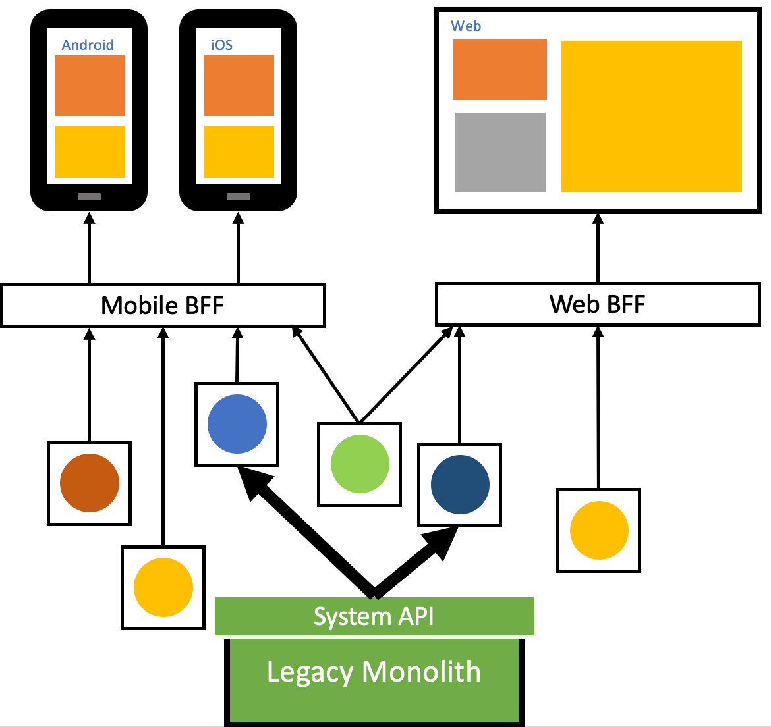
Arquitectura de Software

Slide 74
Arquitectura de Software
Arquitectura Microservicios: El sistema se divide en pequeños servicios independientes.
Ventajas:
Escalabilidad horizontal.
Despliegue independiente de cada servicio.
Desventajas:
Mayor complejidad en la comunicación entre servicios.
Normalmente requiere de tecnologías basada en contenedores o virtualización.
Comparación entre Monolito, Backend + Frontend y Microservicios
Característica | Monolito | Backend + Frontend | Microservicios
Simplicidad | Alta | Media | Baja
Escalabilidad | Baja | Media | Alta
Tolerancia a fallos | Baja | Media | Alta
Despliegue | Sencillo | Moderado | Complejo

